Slide 1
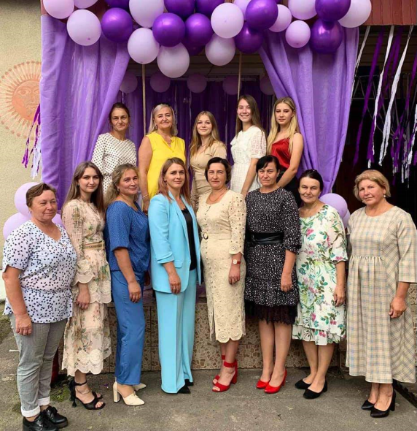
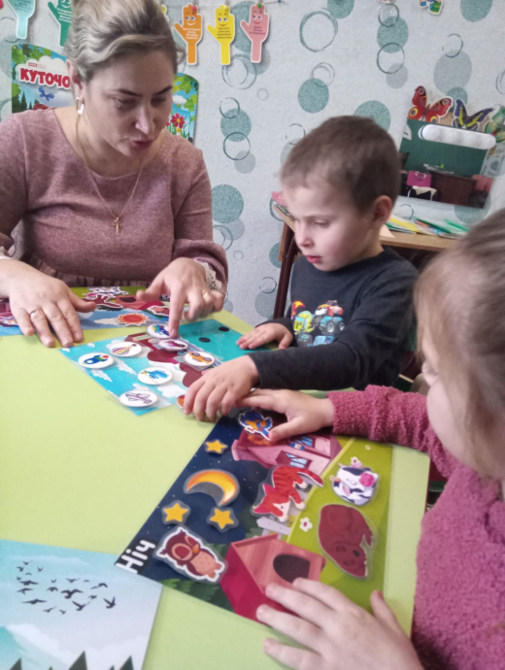
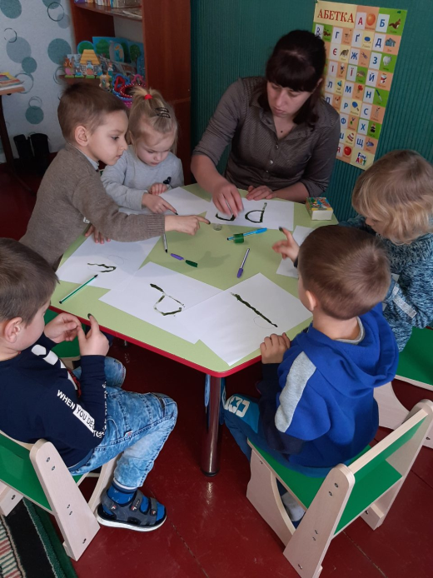
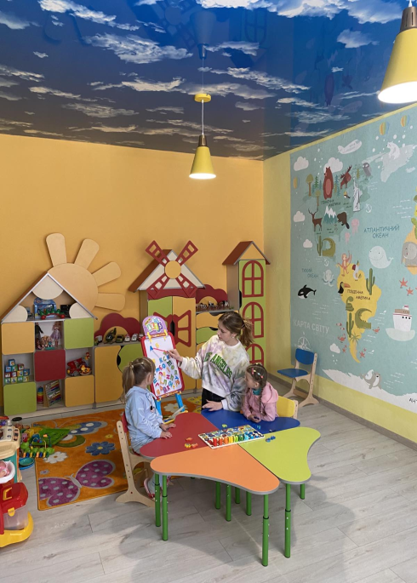
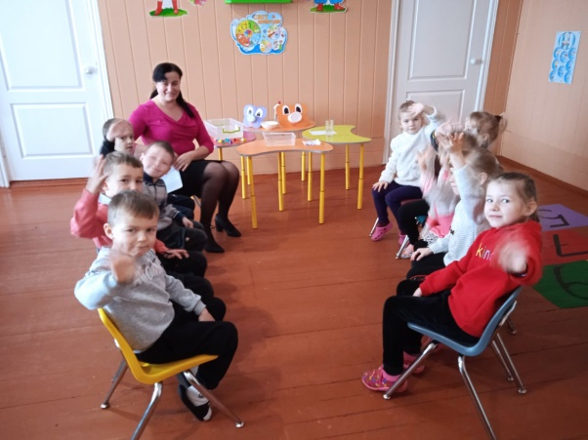
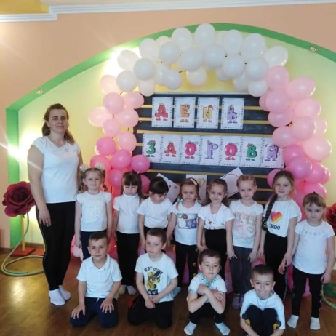
Спільна робота фахівців ЗДО «Барвінок», щодо реалізації освітньої програми забезпечує педагогічний супровід сім’і на всіх етапах дошкільного дитинства, робить батьків рівноправними учасниками навчально-виховного процесу.
Педагогічний колектив ЗДО «Барвінок»
Практичний психолог
Логопед
Асистент вихователя
Музичний керівник
Інструктор з фізичної культури

Slide 2
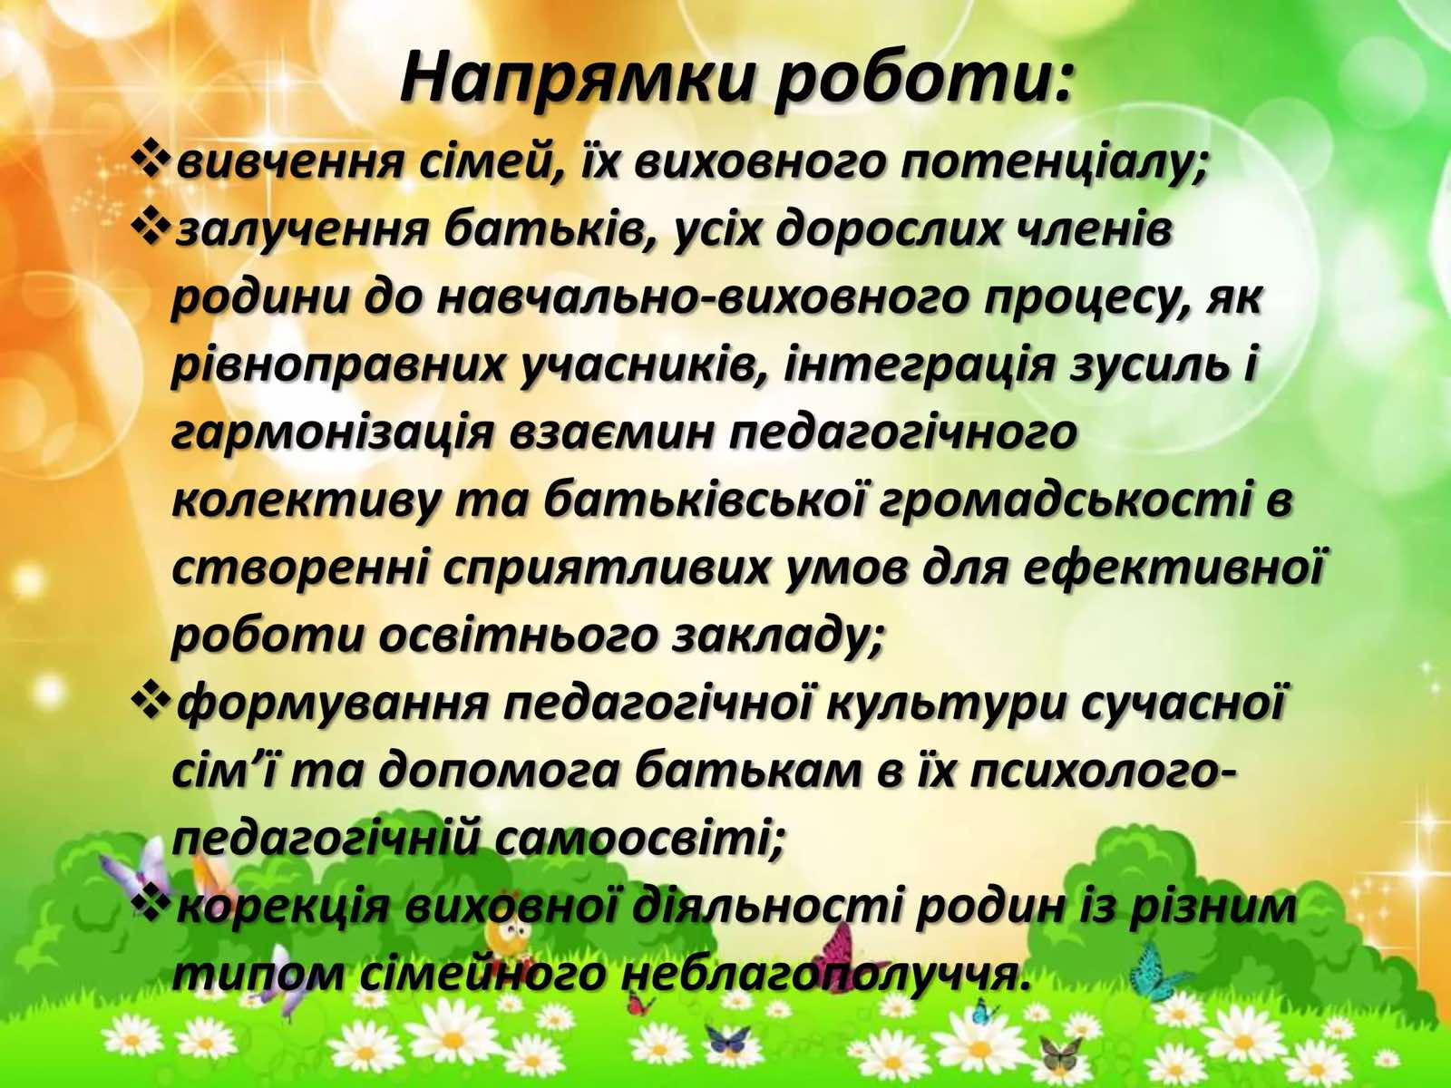

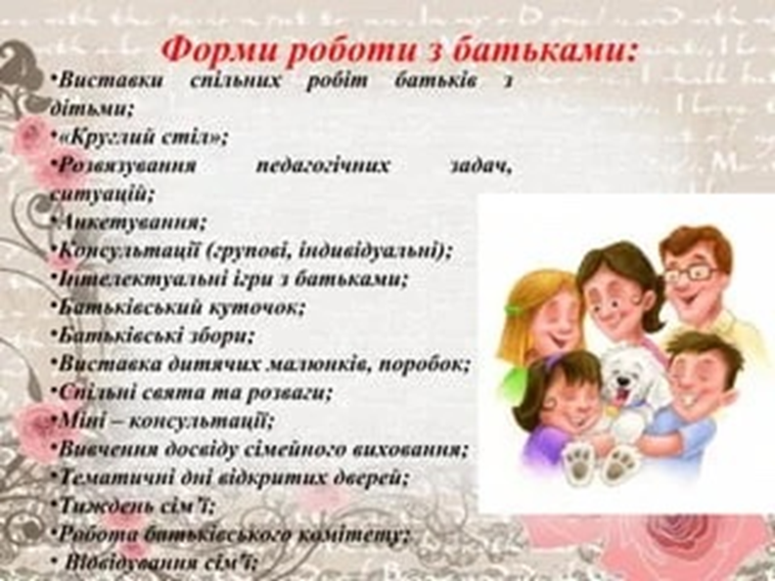

Slide 3
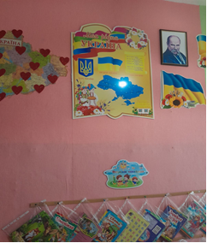
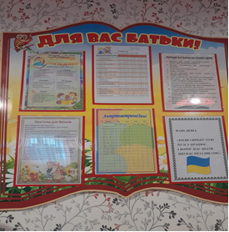
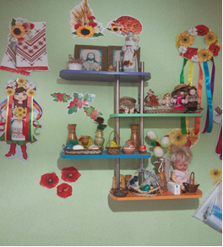
Форми роботи з батьками наочні Тематичні стенди
Патріотичний
Батьківський
Національний

Slide 4
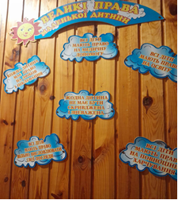
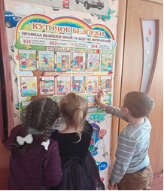
Права дитини
Куточок безпеки

Slide 5
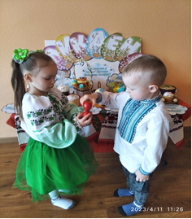
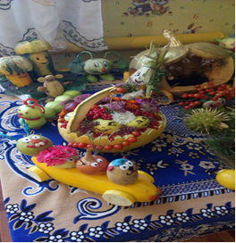
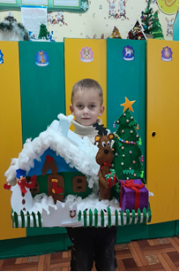
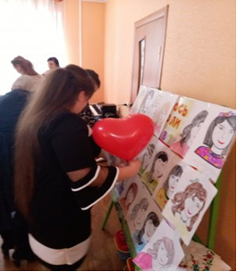
Виставки «Творимо разом з батьками»
« Великоднє диво»
Осінні фантазії»
«Новий рік на порозі»
«Мамине свято я зустрічаю»

Slide 6
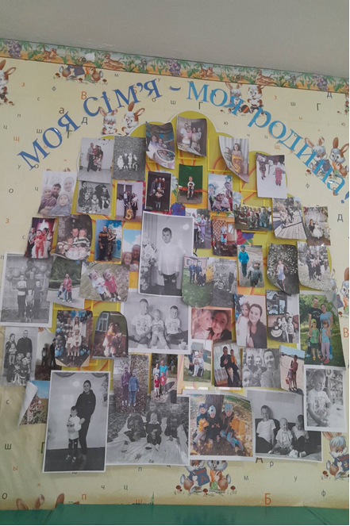
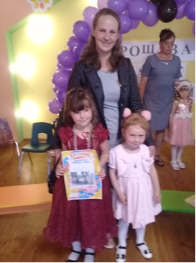

Фотовиставка «Моя сім’я, моя родина»

Slide 7
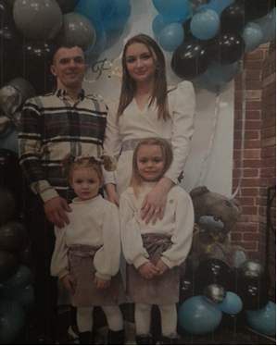
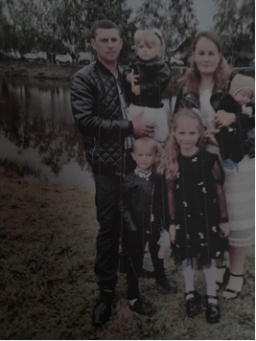
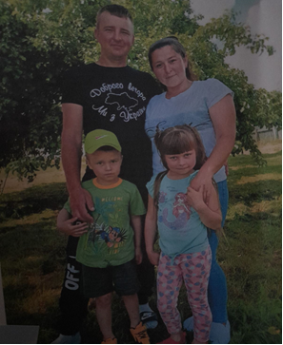
«Завжди ми разом – тато,мама і я!»

Slide 8
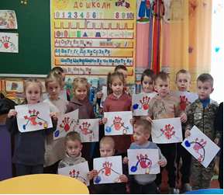
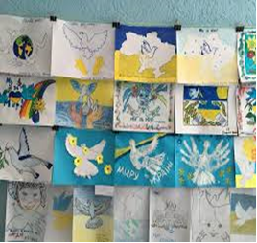
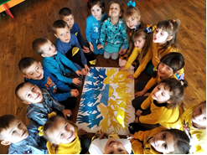
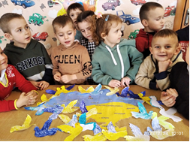
Виставка малюнків для дітей та батьків
«Безпека дитини»
«Ми любимо нашу Україну»

Slide 9
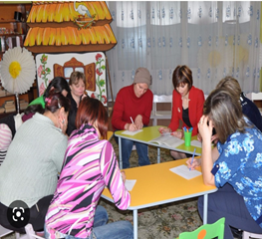
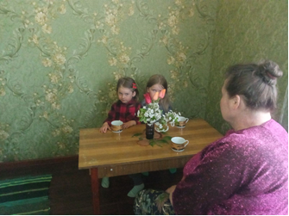
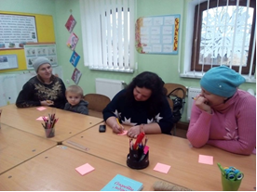
Індивідуальні форми
Вступне анкетування
Відвідування домівок
Вступна бесіда

Slide 10
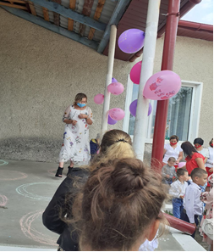
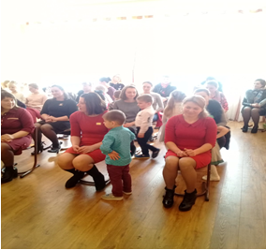
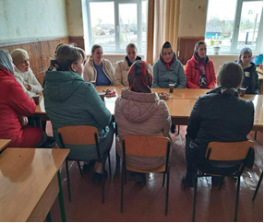
Групові форми роботи
Знайомство із садочком
День відкритих дверей
Групова консультація

Slide 11
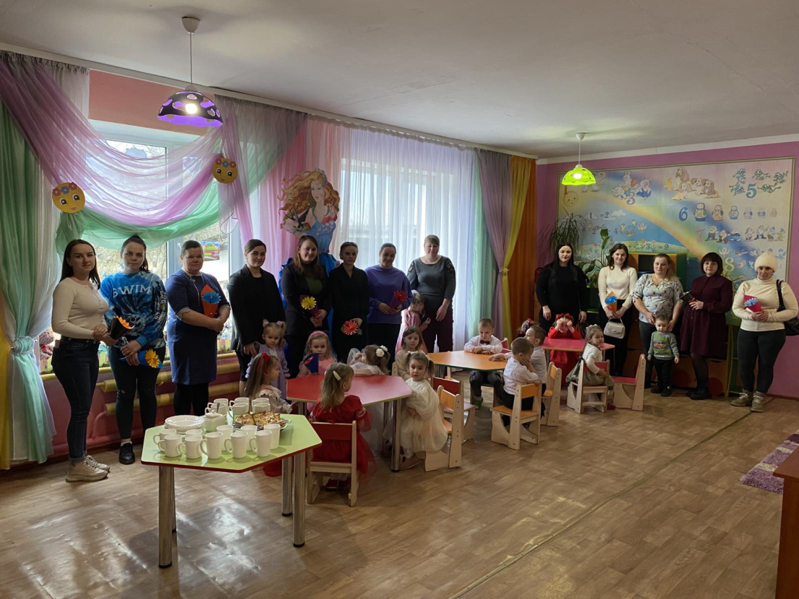
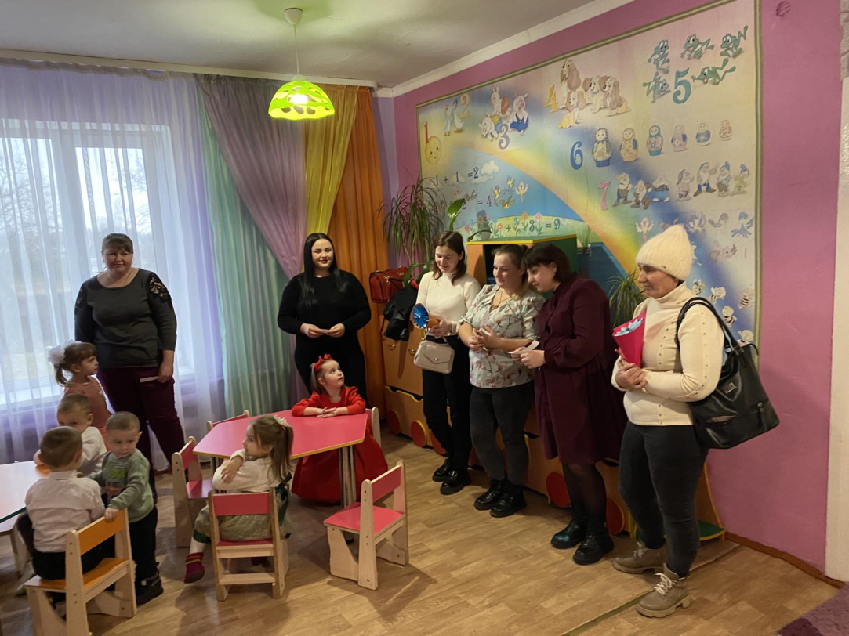
Основною формою роботи педагога з батьками є – батьківські збори

Slide 12
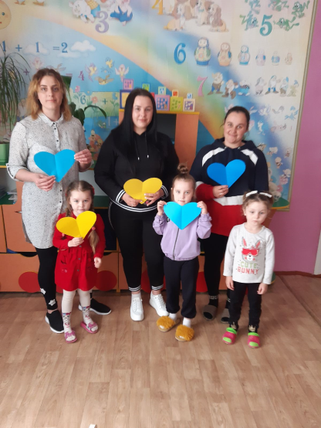
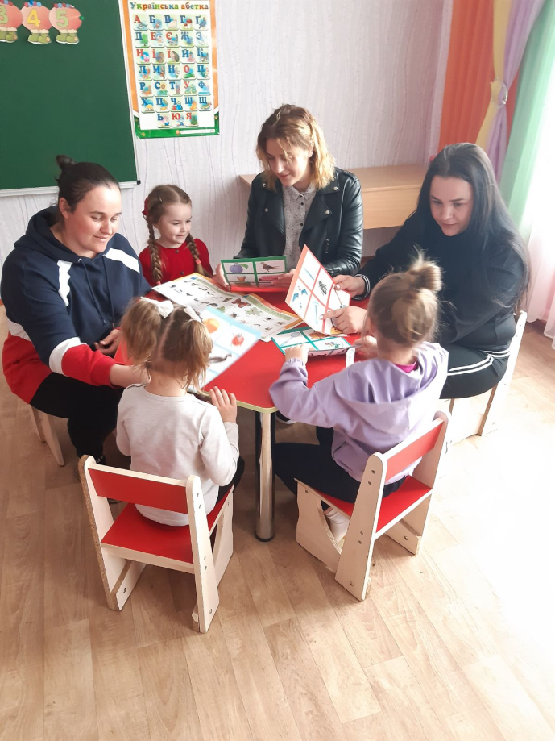
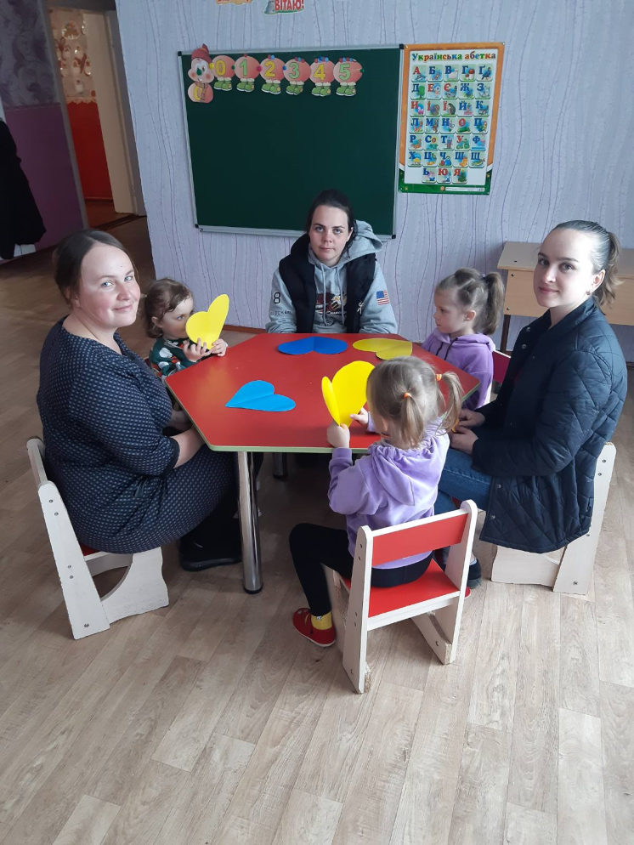
« Тільки разом з батьками, спільними зусиллями педагоги можуть дати дітям людське щастя» В. Сухомлинський

Slide 13
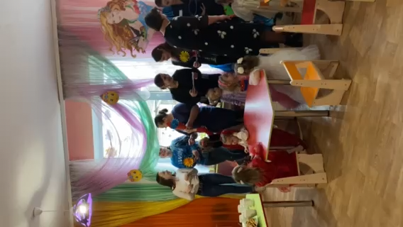
У нашому ЗДО «Барвінок» педагоги підходять до проведення батьківських зборів не формально. А творчо за круглим столом та чаюванням, де батьки стають нашими однодумцями і допомагають зробити життя дітей яскравішим, різноманітнішим і радіснішим.

Slide 14
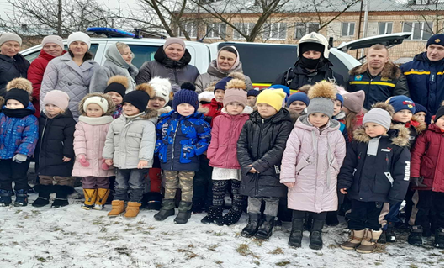
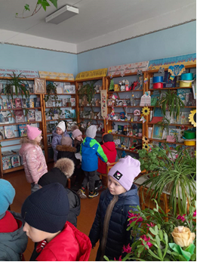
Зустріч з цікавими людьми :
Мій тато пожежник-герой
Моя мама - бібліотекар

Slide 15
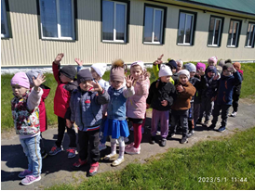
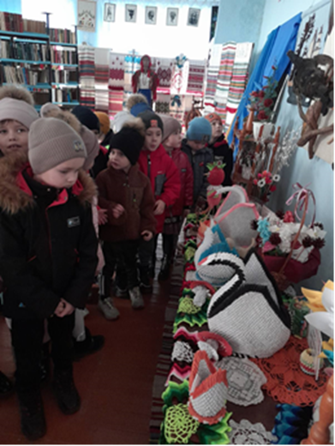
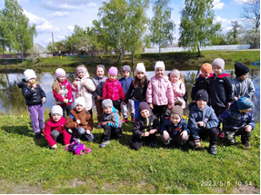
Пізнавальні екскурсії вихованців ЗДО «Барвінок»
Похід до школи
Похід до музею
Екскурсія на луг та до водойми

Slide 16
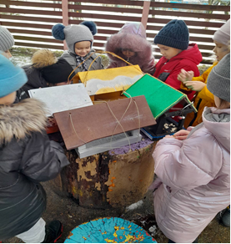
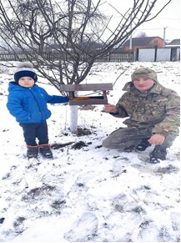
День добрих справ

Slide 17
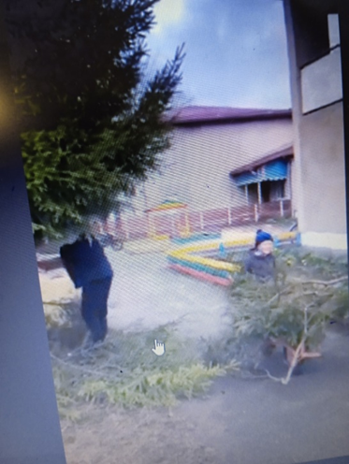
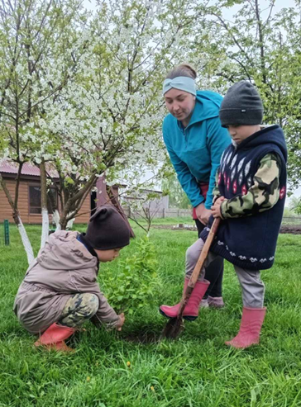
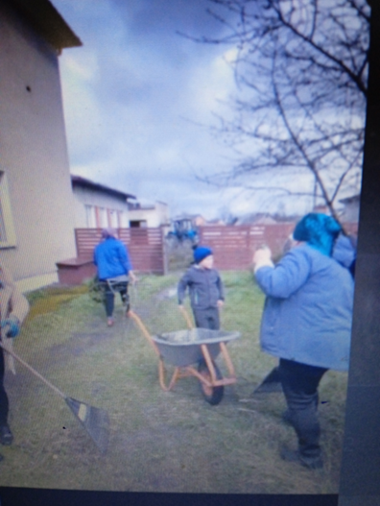
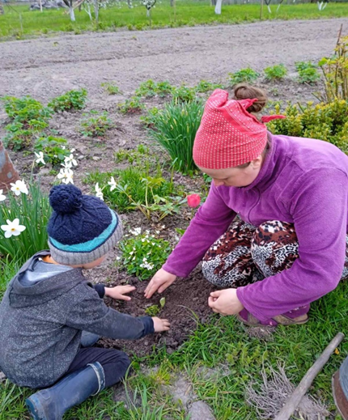
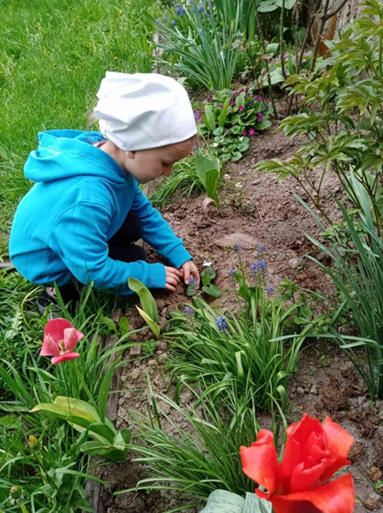
Дбаєм про благоустрій садочка разом з батьками

Slide 18




Озеленення ЗДО «Барвінок»
Під час організованого благоустрою території, працівники нашого закладу разом з батьками висадили більше 60 видів квітів, які надали батьки наших вихованців. Всі добре попрацювали і тепер милуються результатами своєї роботи.

Slide 19



В нашому закладі дошкільної освіти до всесвітнього дня землі з метою збереження природного довкілля, виховання дітей любові до рідної землі щорічно проводиться акція «посади дерево» до якої долучаються батьки наших вихованців.

Slide 20





Наші маленькі барвінчата стають волонтерами з садочка та допомагають армії та дітям , що постраждали від війни

Slide 21




Разом з батьками готують різні смаколики та малюють малюнки нашим захисникам

Slide 22




Slide 23



Slide 24


Виховна значущість сім'ї особливо зростає при формуванні особистості дітей з вадами мовного розвитку.

Slide 25



У сім'ї, де росте дитина з тими чи іншими вадами розвитку мови створюється специфічна ситуація, так як сімейні відносини часто залежать від виду і тяжкості мовного дефекту дитини.

Slide 26


Систематичні тренування дрібних рухів кисті руки опосередковано впливють і на розвиток мислення, уваги, пам'яті малюка. Те, що малюкові вдалося зробити за допомогою власних пальчиків, є для нього найбільшим досягненням, що приносить задоволення, дає енергію.

Slide 27


Дошка Сегена є дерев'яною або пластиковою табличкою з виїмками різних форм, до яких додаються відповідні за габаритами фігурки (вставки). Дитина повинна навчитися правильно співвідносити параметри виїмок із цими фігурками та вставляти у потрібні виїмки правильні фігурки.

Slide 28


Slide 29



Одним із напрямків роботи психолога в здо є робота з батьками

Slide 30




На психологічних заняттях діти навчаються психологічним вправам , які допомагають настрою стати приємним

Slide 31





Активна участь батьків під час спільних свят, розважальних дійств

Slide 32




Невід'ємною частиною партнерства є участь батьків у оформленні музичного залу, костюмів , атрибутів.

Slide 33




Батьківська допомога у виготовленні музичних інструментів своїми руками

Slide 34



Завдяки спонсорській допомозі батьків у нашому закладі створена інклюзивно-ресурсна кімната , де діти особливими потребами зможуть почуватися щасливими, захищеними та максимально розвивати свій потенціал

Slide 35





Сучасні підходи до навчання дітей з особливими освітніми потребами в Карпилівському ЗДО

Slide 36



Коли ми почнемо називати речі своїми іменами, коли ми визнаємо, що діти з особливими потребами найперше є дітьми , то побачимо , що у них значно більше спільного з усіма , ніж відмінного

Slide 37






Предметно-ігрове середовище в закладі дошкільної освіти «Барвінок»

Slide 38


Здоров’я дитини – багатство родини. Здоров’я народу – багатство країни!

Slide 39






Організація фізкультурно-оздоровчої роботи в нашому закладі

Slide 40


